Slide 1
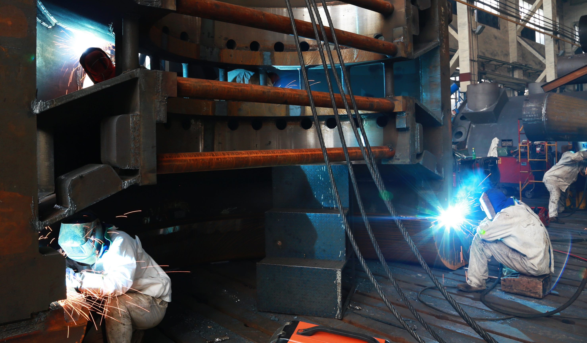
焊枪上的
工匠之
魂
演讲者：徐佳雯
选送单位：上海汽轮机厂

Slide 2
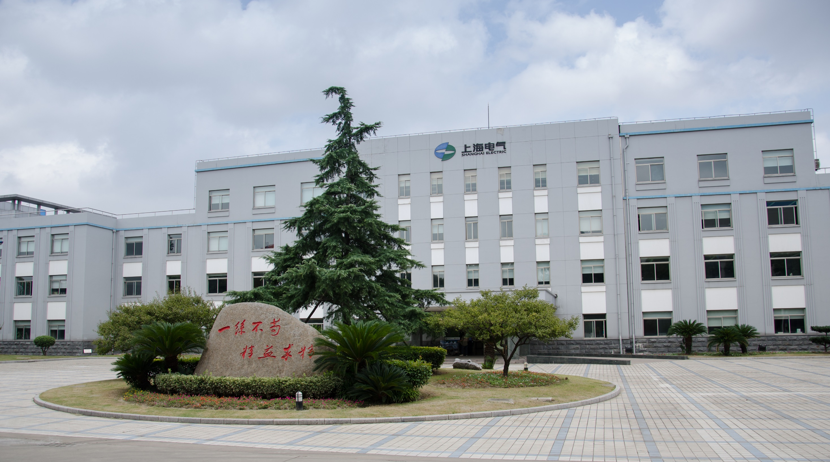
上海电气
上海汽轮机厂
中国汽轮机的摇篮

Slide 3
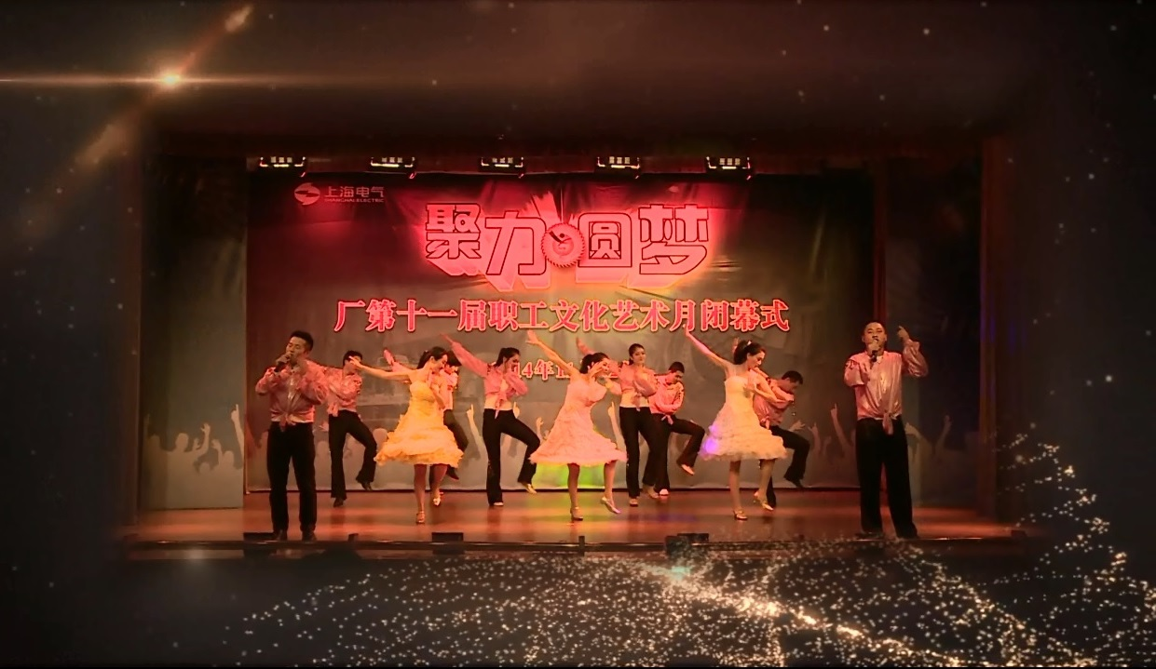

Slide 4
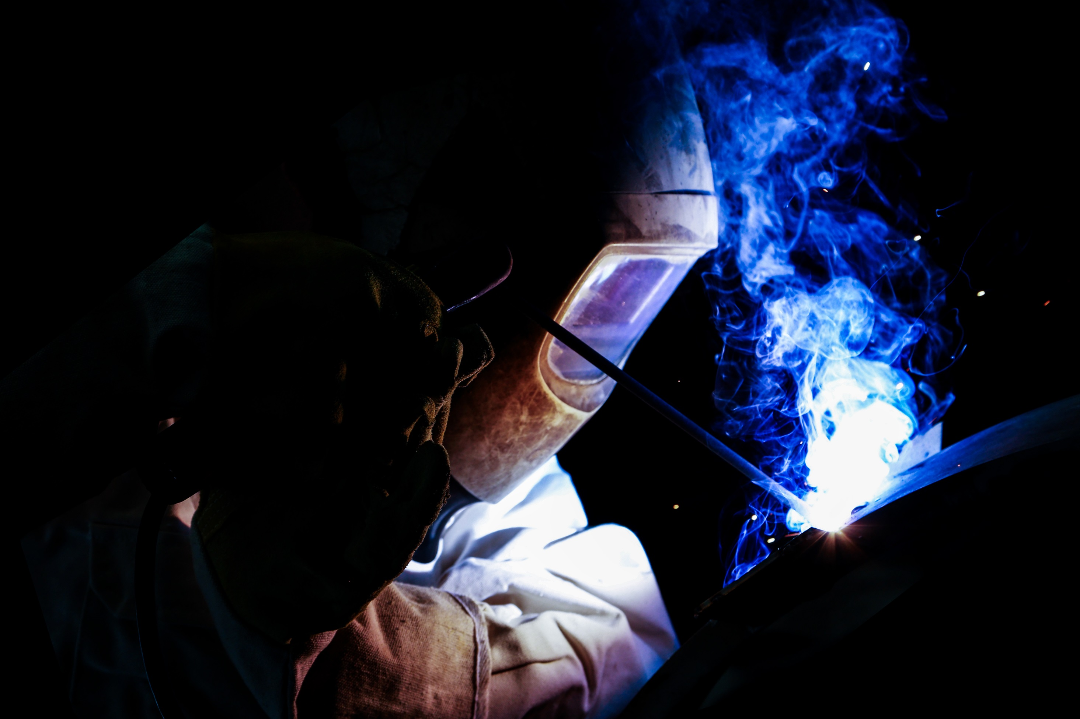

Slide 5
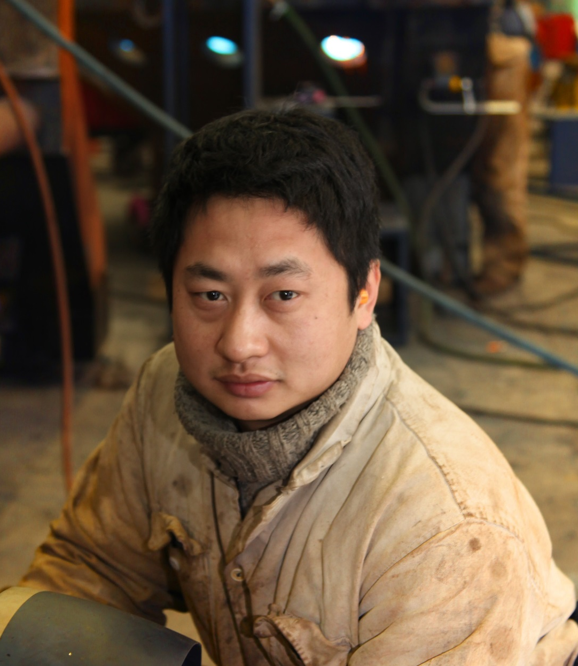
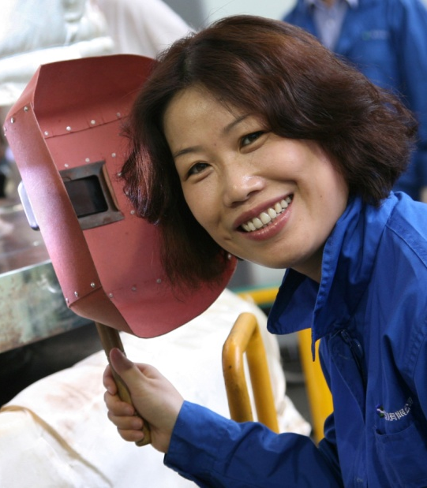
颜少华
看似普普通通的一天
冥冥之中
翻开了汽轮机厂新的篇章

Slide 6
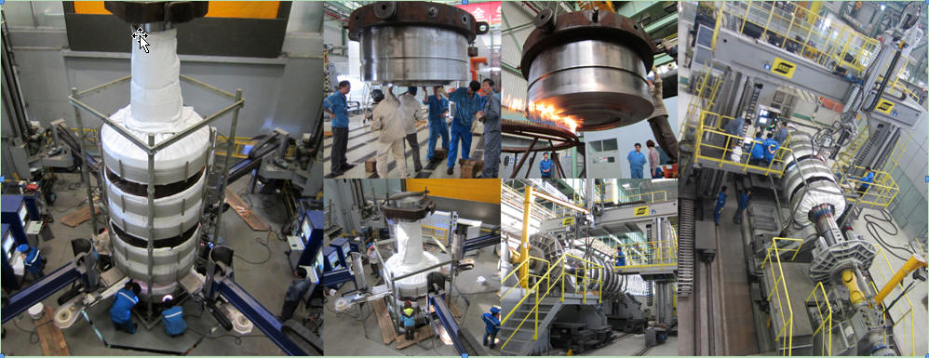
世界首套燃机管路
国产化的焊接之战

Slide 7
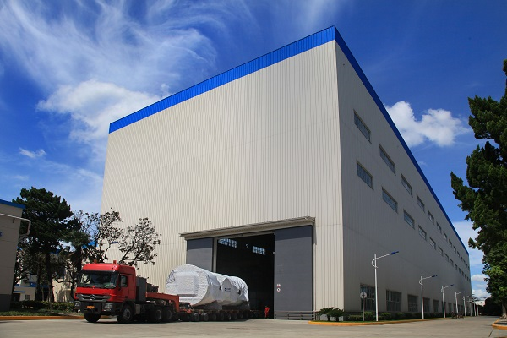
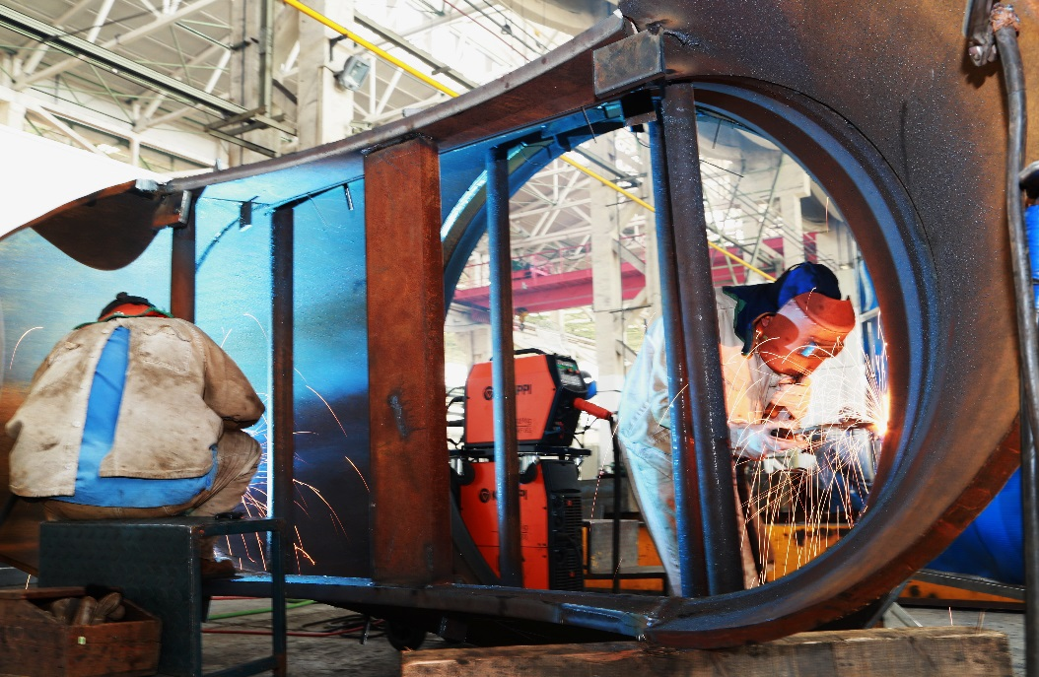
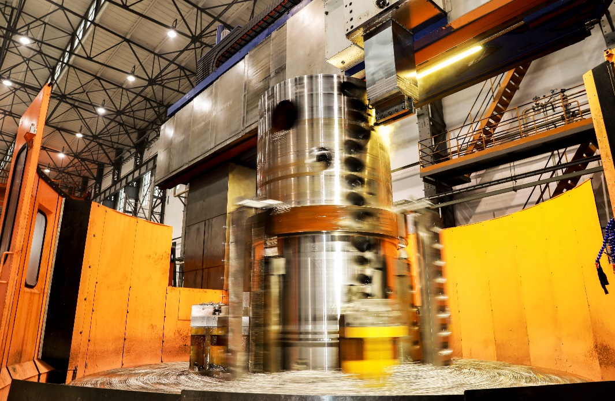
工匠精神
重任不觉苦
细节见真功
坚守车间第一线
一丝不苟、精益求精，是汽轮机厂的一句厂训，也是颜少华工作态度的最好诠释

Slide 8
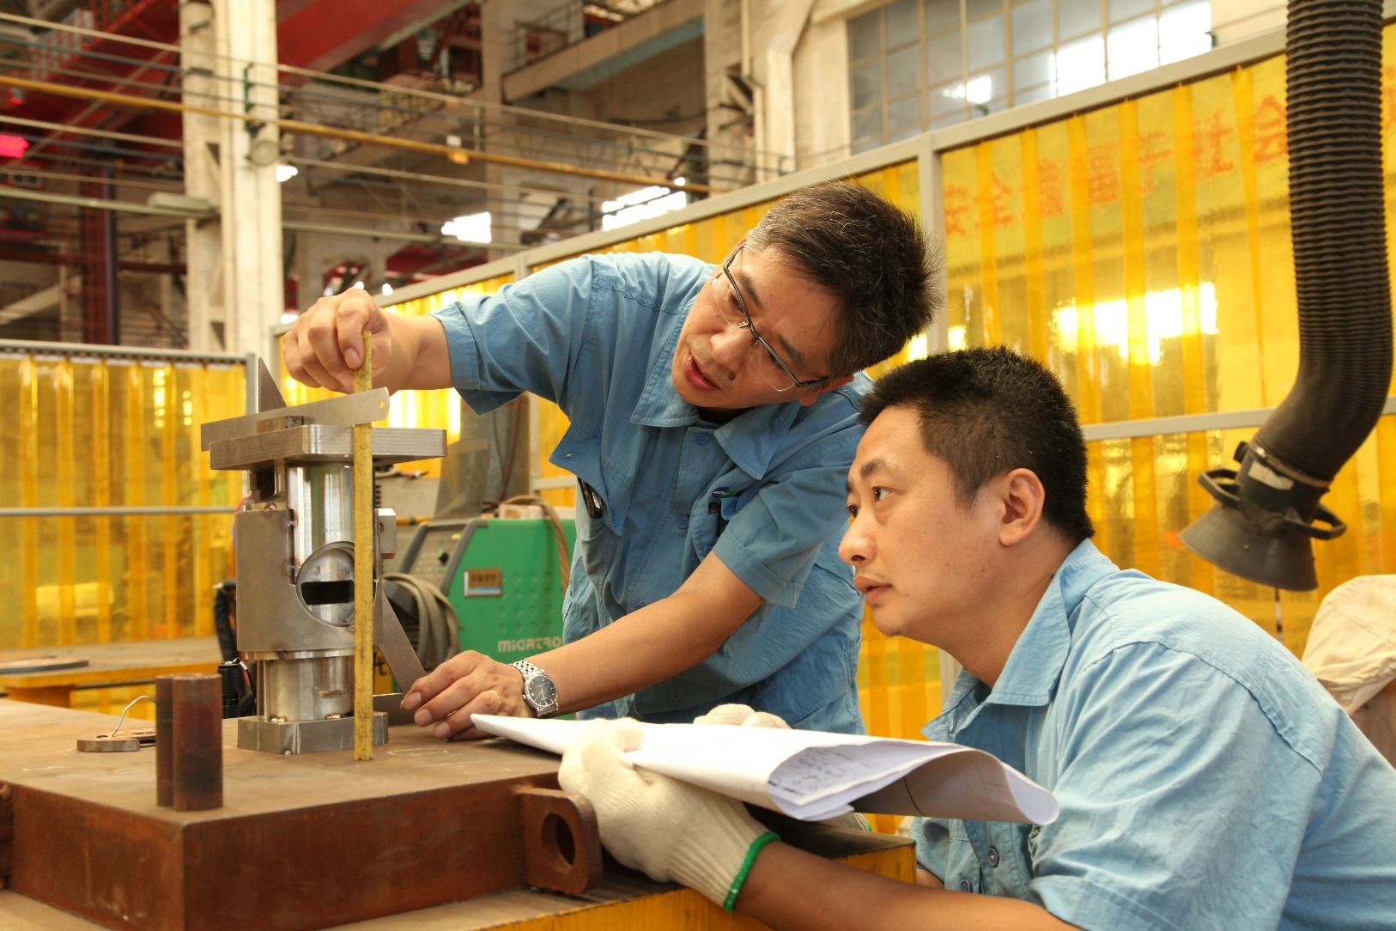
双枪
焊将
一丝一毫的松懈
结果将是前功尽弃

Slide 9
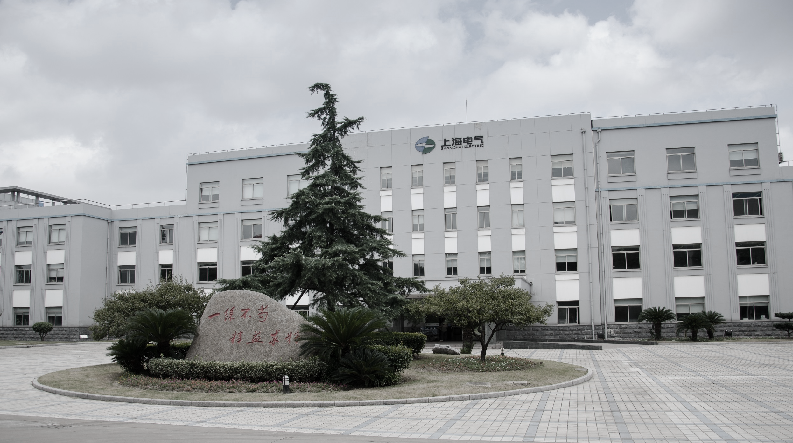
左手→50
50→100
从无到有
是创造、是新生
无声处听惊雷
是人类历史的缩影
从少到多
是模仿、是复制
望不尽旧江山
是机械一般的轮回

Slide 10
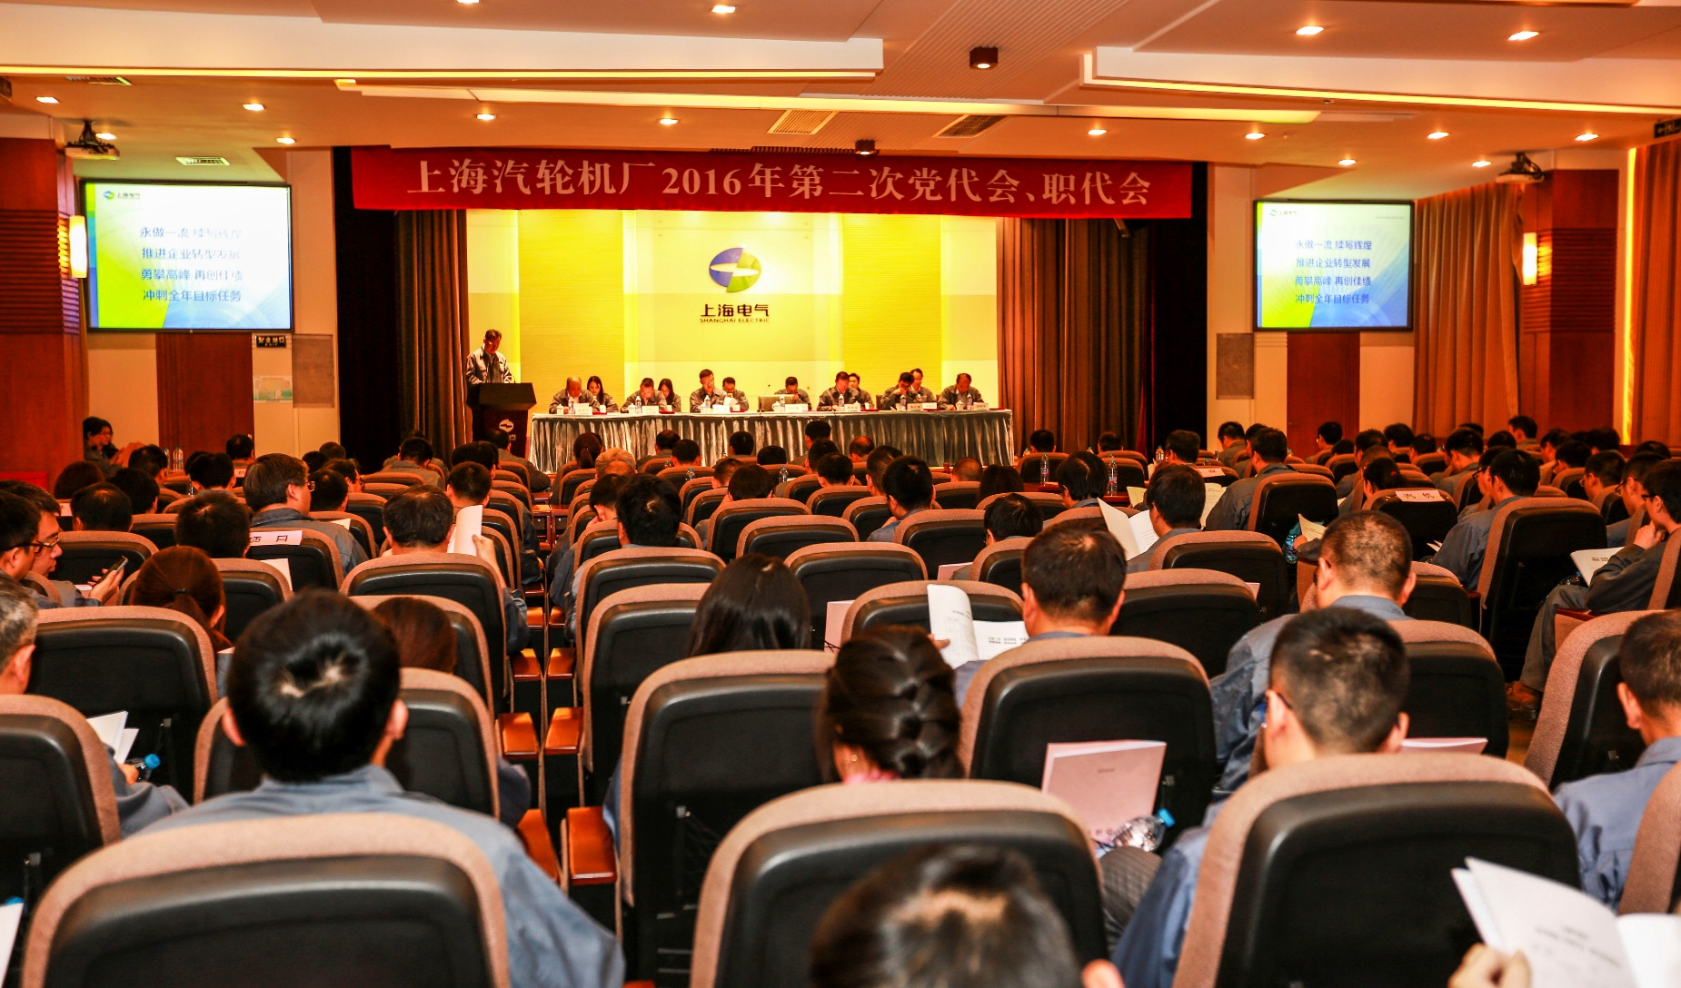

Slide 11
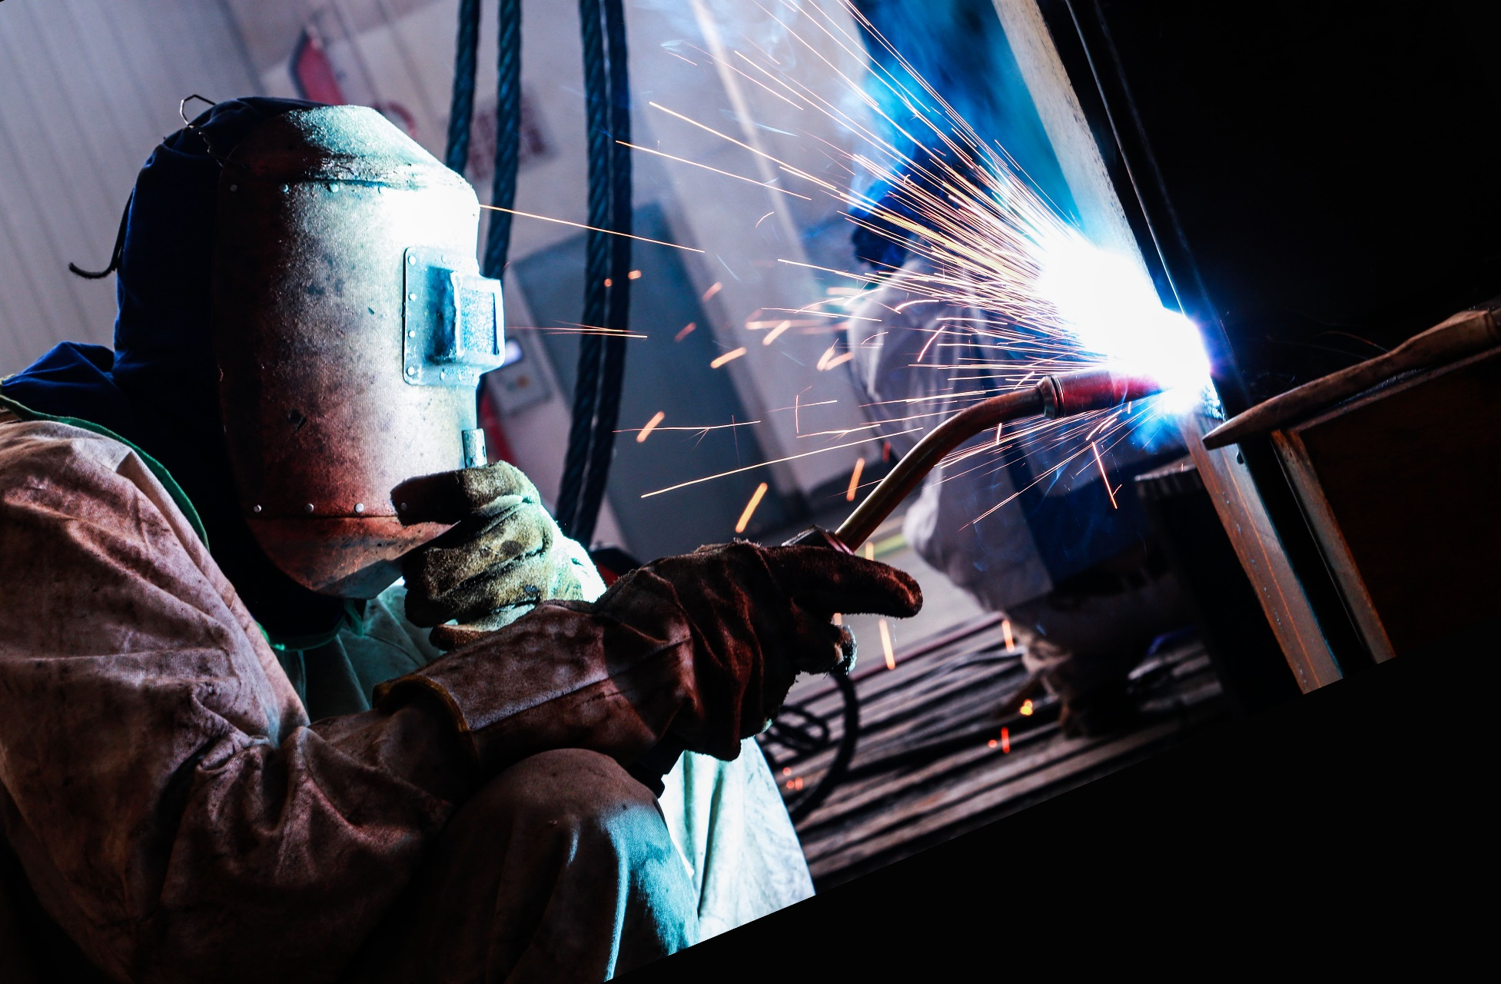
不畏艰难
执着坚守
这就是一个平凡却不普通的焊接工人的故事，
把一份普通的工作做到极致，
成为岗位标杆！

Slide 12
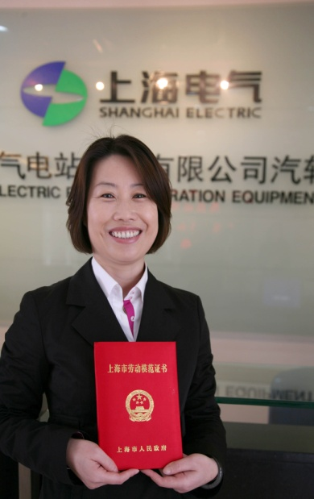
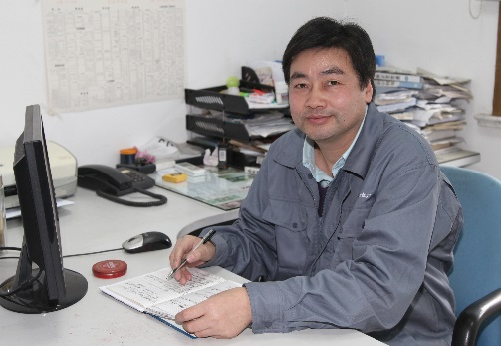
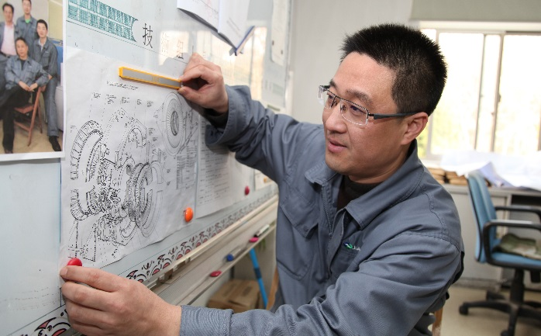
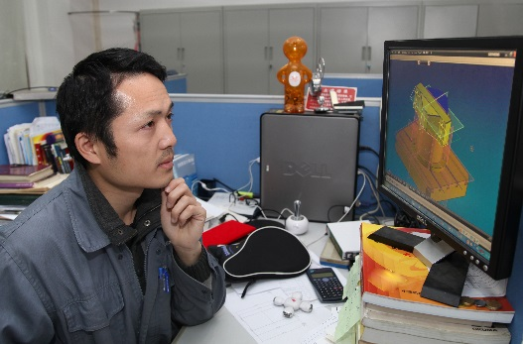
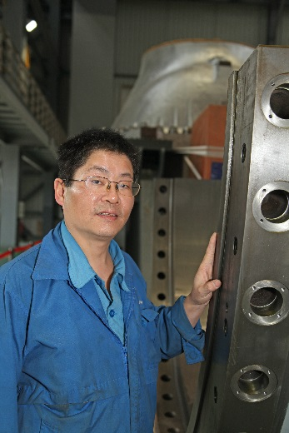
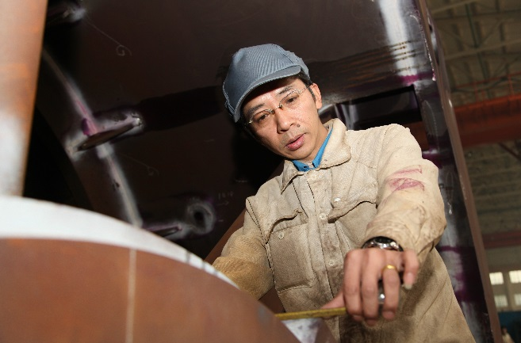
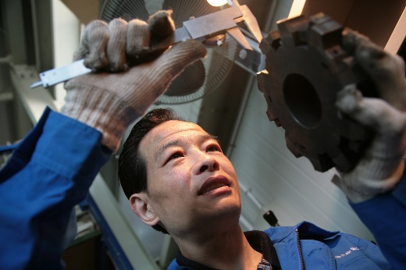
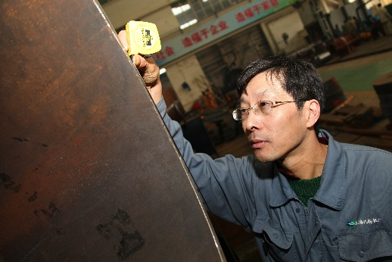
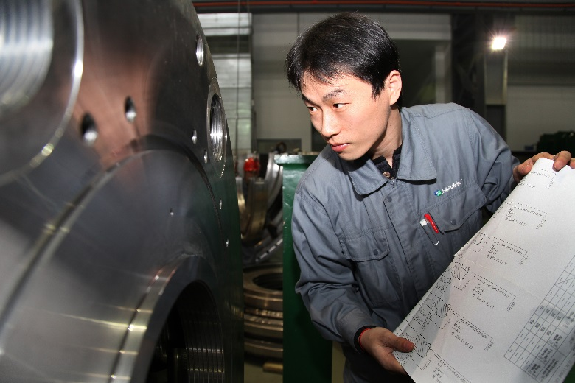
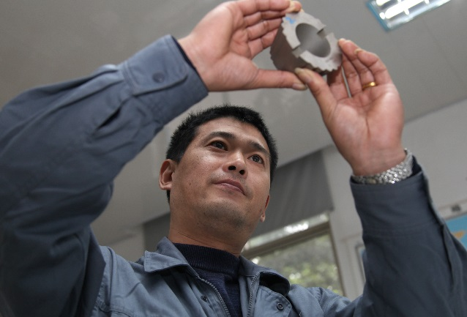
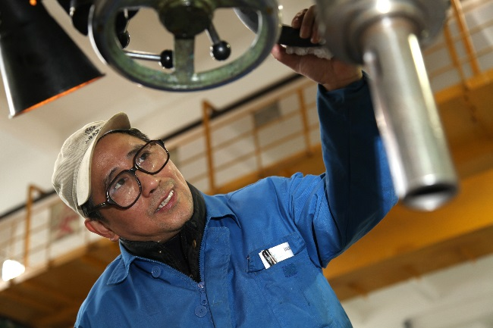
一丝不苟 精益求精
“焊枪上的工匠之魂”

